Slide 1
Deze les
Even herhalen: hoofdrekensommen
Grafieken aflezen waar moet je ook alweer op letten?
Stapeldiagram sportdag bespreken
Voorbeeldexamenvragen
Uitleg hoofdstuk 2
Zelf aan de slag of na laten kijken

Slide 2
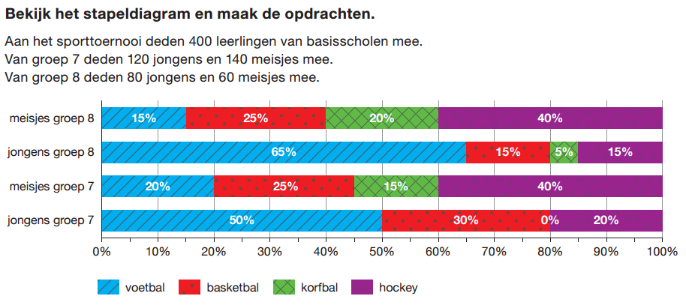
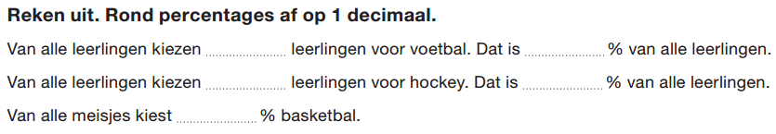

Slide 3
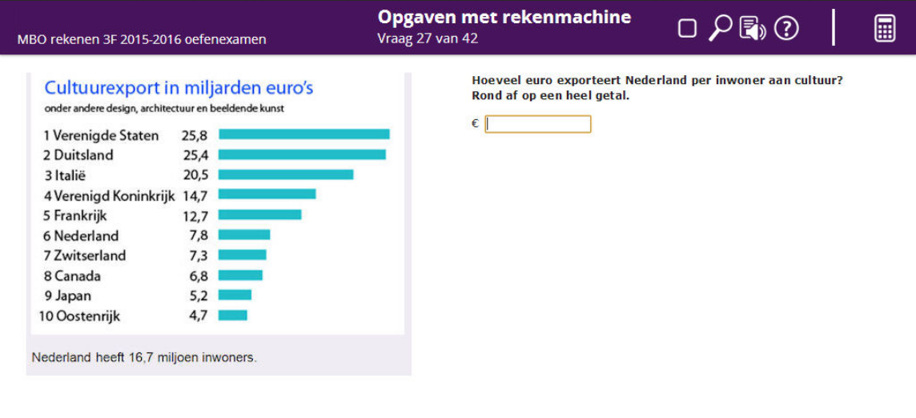
Rexamenvraag: gegevens aflezen uit een tabel

Slide 4
Les 2 gegevens samenvatten
Gegevens aflezen uit een grafiek
Hoe vat je de gegevens samen?
Hoe bereken je het gemiddelde van die gegevens?

Slide 5

Gegevens samenvatten
Wat is het gemiddelde tot nu toe van Sari? En van Jane?
Afgesproken budget : €20,- per dag
Hoeveel kan Sari uitgeven in de laatste dagen per dag? En Jane?
is
Notes:
Gemiddelde berekenen tot nu toe
Budget van €20 per dag, hoeveel kan uitgegeven worden in de laatste dagen per dag?

Slide 6
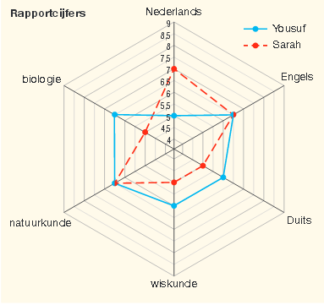
Wat is het gemiddelde rapportcijfer van Sarah? wat is het gemiddelde rapportcijfer van Yousuf?

Slide 7
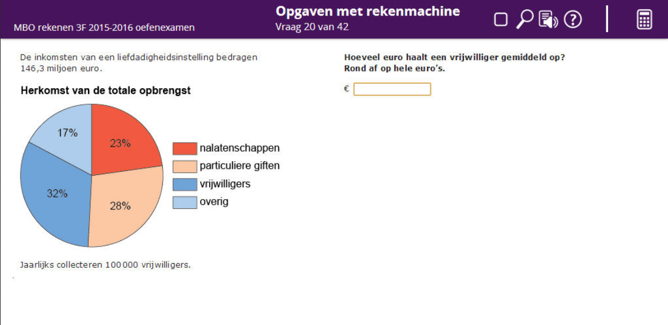
Voorbeeld examenvraag 2015 -2016
Notes:
Kijk eerst goed naar de grafiek.
100.000 vrijwilligers = donkerblauw is 32% van de 100%
100% = 146,3 miljoen euro
32% = 146,3 miljoen euro : 100 = 1% x 32 = 46.816.000 brengen alle vrijwilligers in. Wat bregnt 1 vrijwilliger in?
46.816.000: 100.000 = 468,16 afronden op een geheel getal = 468 euro

Slide 8

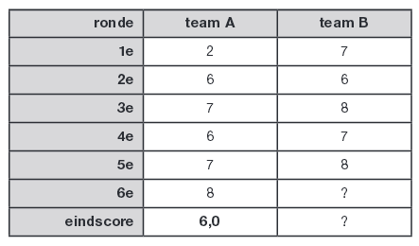

Probeer nu zelf Som 7:
Eindscore van het sporttoernooi is het gemiddelde van de 6 rondes
Team B eindigt met een gemiddelde eindscore van 7,5

Slide 9
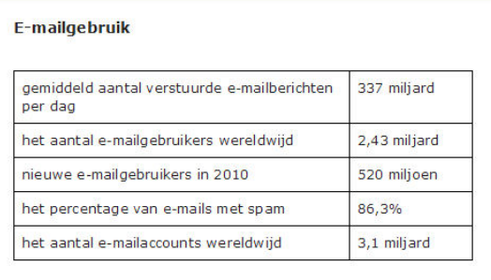

Voorbeeld examenvraag
Notes:
337 miljard:100 x 13,7
WANT 100 - 86,3 = 13,7% is het aantal e mails zonder spamberichten
337 miljard:100 x13,7 = 46,169 miljard
Gedeeld door het aantal email gebruikers is 2,43 miljard
46,169 miljard: 2,43 miljard= 18,99958848 = 19 emails per gebruiker

Slide 10
les 2B
Les 2 gegevens samenvatten
Zijn er vragen/ hobbels over het gemaakte werk?
We kijken naar de digitale lestoets van les 2: gegevens samenvatten
Daarna zelf aan de slag met Les 2A
Is dit af? Nakijken, verbeteren , vragen stellen
Ik roep je bij me op Volgorde van de aftekenlijst .
Gelegenheid tot het stellen van vragen
Alles goedgekeurd dan mag je weg.

Slide 11
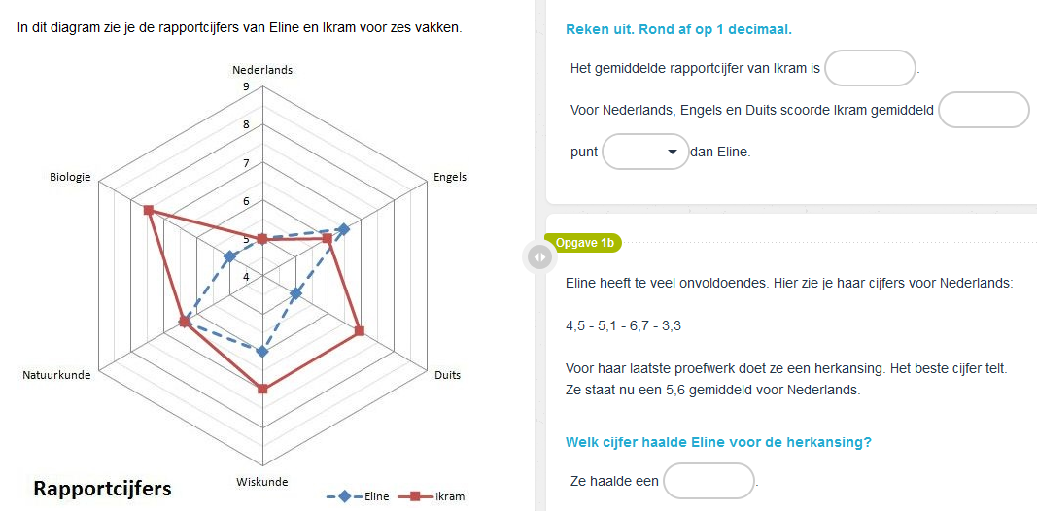
digitale toets uit rekenblokken

Slide 12
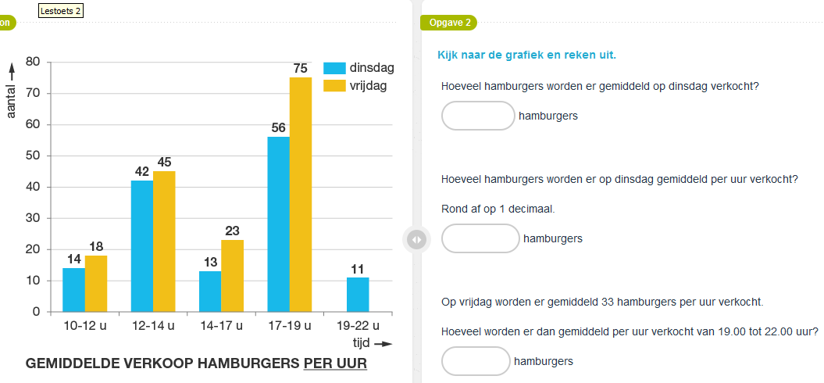
Lestoets 2 bespreken opgaven
Goed lezen: veel fouten bij de laatste vraag (per uur tussen 19:00 en 22:00 uur)

Slide 13
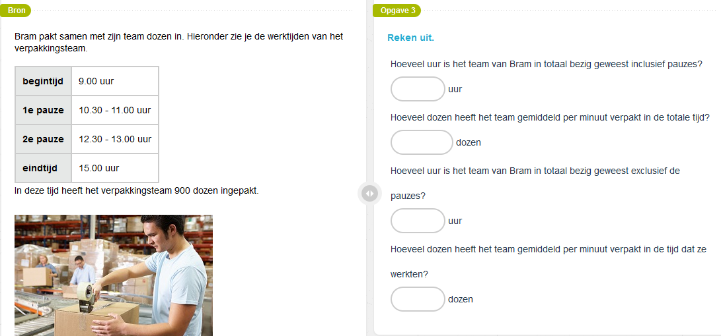

Slide 14
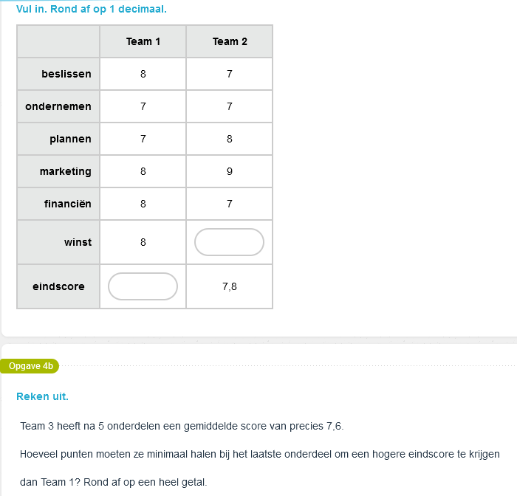

Slide 15
VOOR NU:
Aan de slag met hoofdstuk 2A t/m opgave 8
AF?: dan zelf nakijken en komen laten aftekenen.
Graag duidelijk je fouten arceren en verbeteren!
VOOR VOLGENDE WEEK
…..dan is er geen les!
Maak wel: Les 2 tweede deel + toets af
Bij vragen over de stof even mailen
Op 14 oktober behandelen we les 3
Als je de eerste helft af hebt mag je weg.

Slide 16
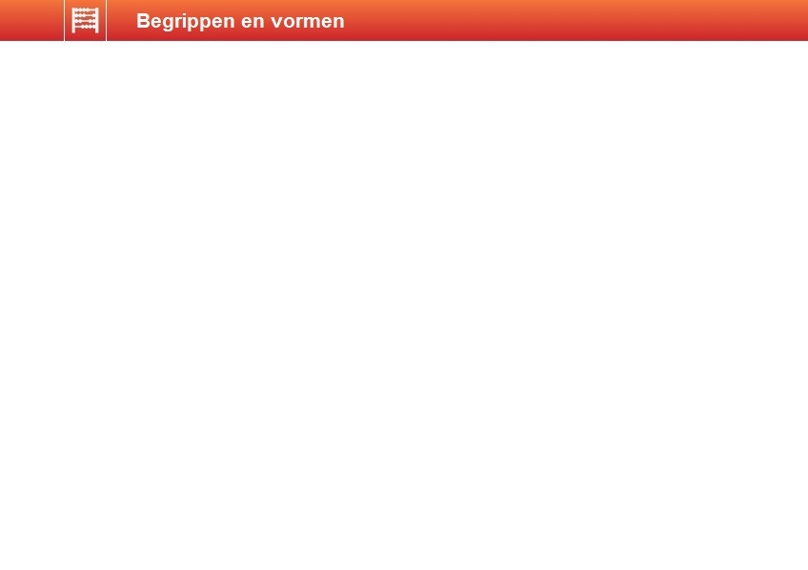
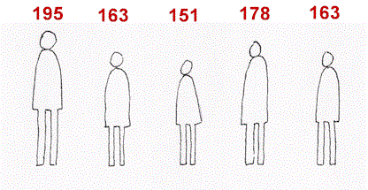

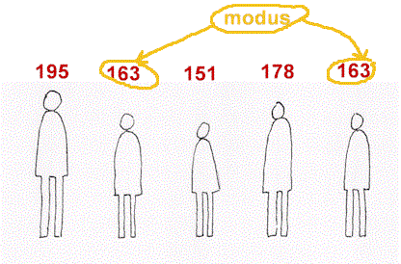
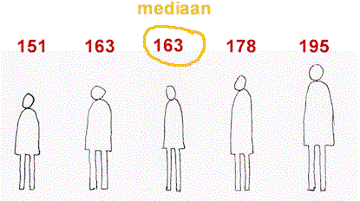
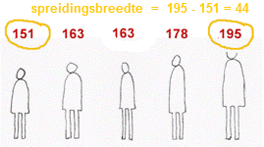
gemiddelde, modus, mediaan
Verbanden – les 5 en 6
gemiddelde
Tel alle getallen bij elkaar op
en deel dat getal door het aantal getallen.
modus
= het getal dat het vaakst voorkomt
Kijk welk getal het vaakst voorkomt.
mediaan
= het middelste getal
Schrijf alle getallen in volgorde van grootte.
Bepaal het middelste getal.
Als er twee getallen in het midden staan is de mediaan het midden van die twee getallen.
spreidingsbreedte
Verschil tussen het kleinste en grootste getal

